Slide 1

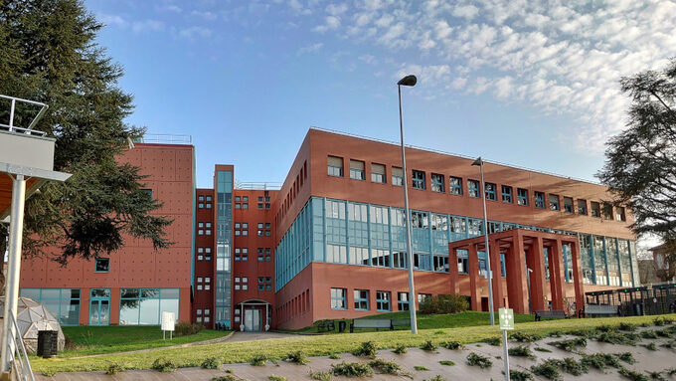
Bienvenue à la cité scolaire Jacob HOLTZER
ORIENTATION ET AFFECTATION
APRÈS LA 2nde GT Janvier 2025

Slide 2

Permanences Psychologue de l’Education nationale
M. SIDIBÉ :
  Présent 2 jours par semaine
  Prendre rendez-vous à la vie scolaire

Slide 3
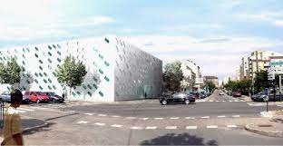

CIO
18 Av. Augustin Dupré, 42000 Saint-Étienne
Tél : 04 77 01 33 60 cio-saint-etienne-couriot@ac-lyon.fr
Ouvert à tout public
(collégiens, lycéens, étudiants, adultes)
Rendez-vous à prendre par téléphone: 04 77 01 33 60
Ouverture tous les jours
du LUNDI au VENDREDI (sauf le Lundi matin) uniquement sur RENDEZ-VOUS
De 9h à 12h et de 13h30 à 17h
Le CIO se situe au 1er étage de la Maison de l’Emploi face à la gare du Clapier (parking payant) sur le boulevard urbain.

Slide 4
ORIENTATION ET AFFECTATION APRÈS LA 2nde GT
L’orientation après la 2nde GT
Les différentes voies de poursuite d’études
L’affectation et l‘inscription

Slide 5
ORIENTATION ET AFFECTATION APRÈS LA 2nde GT
L’orientation après la 2nde GT

Slide 6
5 possibilités après la 2nde GT :
Passage en 1ère générale ou technologique (ou spécifique)
Passage en 1ère Bac Pro (filière professionnelle)
Maintien en classe de 2 GT à la demande de la famille (de droit)
Redoublement exceptionnel décidé par le chef d’établissement
Réorientation vers la voie professionnelle en classe de 2nde (Affelnet post-3ème)

Slide 7
ORIENTATION ET AFFECTATION APRÈS LA 2nde GT
Les différentes voies de poursuite d’études

Slide 8
BAC GÉNÉRAL,
TECHNOLOGIQUE
OU PROFESSIONNEL ?

Slide 9
VOIE GÉNÉRALE
Elle a pour objectif de préparer les élèves à la poursuite d’études supérieures longues (université, CPGE, Écoles).
Les élèves suivent un cycle d'études de deux ans pour la préparation d'un baccalauréat général.
Ce cycle est composé de la classe de première et de la classe de terminale qui sont organisées en enseignements communs, en enseignements de spécialité et en enseignements optionnels, de manière à préparer progressivement les élèves à une spécialisation dans une perspective de poursuite d'études supérieures.
Ils y trouveront un enseignement théorique et abstrait.

Slide 10
VOIE TECHNOLOGIQUE
Elle dispense en deux ans, de manière équilibrée, des enseignements généraux et technologiques
Les élèves y trouveront un enseignement plus appliqué avec une alternance de cours théoriques, d’études et de mise en pratique d’applications concrètes (fabrication, études de dossiers, manipulation en laboratoire) .
Cette voie prépare, entre autres, à la poursuite d’études supérieures en 2 ou 3 ans après le bac. (BTS ou BUT)
Elle permet aussi de poursuivre jusqu’à bac + 5 pour les meilleurs étudiants.
Il existe plusieurs séries : STMG, STI2D, ST2S, STL, STD2A – STHR, STAV, S2TMD (à condition d’avoir suivi une seconde spécifique).

Slide 11
VOIE PROFESSIONNELLE
Le bac pro offre une qualification reconnue sur le marché de l'emploi et répond à la demande des entreprises de la production et des services.
L'enseignement se réfère à des métiers et comprend des stages appelés PFMP (périodes de formation en milieu professionnel) et l’évaluation est effectuée pour l’essentiel en CCF (Contrôle en cours de formation).
Il permet d'accéder rapidement au monde du travail mais c’est aussi devenu un diplôme qui permet un accès facilité à la poursuite d’études en BTS.

Slide 12
BAC GÉNÉRAL

Slide 13
LA VOIE GÉNÉRALE
Les élèves qui poursuivront leurs études dans la voie générale prépareront en deux ans le baccalauréat. Celui-ci donne une large place au contrôle continu tout au long des classes de première et de terminale.
Ce baccalauréat délivre un même diplôme pour tous, avec des enseignements communs, des enseignements de spécialité et la possibilité de choisir des enseignements optionnels.
Le baccalauréat repose pour une part sur un contrôle continu et pour une autre part sur des épreuves terminales.
L'épreuve anticipée écrite et orale de français en fin de première.
En terminale, toutes les épreuves se dérouleront au mois de juin :
  les enseignements de spécialité
  l'écrit de philosophie et le grand oral préparé tout au long des années de première et terminale (cycle terminal).
Le contrôle continu est régi par le projet local d’évaluation.

Slide 14
ORGANISATION DE LA VOIE GÉNÉRALE
Seconde :
  3ème trimestre : choix des trois enseignements de spécialité
Première :
  3ème trimestre : choix des deux enseignements de spécialité conservés en terminale.
  Juin : Épreuves écrite et orale de français.
Terminale au mois juin :
    Épreuves écrites : de philosophie - Épreuves écrites des deux spécialités
    Grand oral

Slide 15
ORGANISATION DE LA VOIE GÉNERALE :
Les spécialités proposées
Enseignements de spécialité :
  Enseignements de spécialité proposées au lycée Jacob HLOTZER:
Mathématiques
Sciences et vie de la terre (SVT)
Physique-Chimie
Histoire Géographie Géopolitique et Sciences Politiques (HGGSP)
Éducation Physique, Pratiques et culture sportives (EPPCS)
Sciences de l’ingénieur (SI)
Numérique et Siences Informatiques (NSI)
Sciences Économique et Sociale (SES)

Slide 16
ORGANISATION DE LA VOIE GENERALE :
Les spécialités proposées
Enseignements de spécialité :
  Enseignements de spécialité proposées dans les autres lycées avec demande de changement d'établissement en fin de seconde :
Langues, littératures et cultures étrangères
Littérature et LCA (langues et cultures de l’Antiquité)
Arts : HISTOIRE DES ARTS, THÉÂTRE, ARTS PLASTIQUES, ARTS DU SPECTACLE, Etc…
Biologie-écologie (lycées agricoles seuls)
HLP (Humanité, littérature et philosophie).

Slide 17
ORGANISATION DE LA VOIE GÉNÉRALE :
Choisir ses spécialités
Construire son projet à partir de ses goûts et aspirations.
Prendre en compte ses aptitudes et sa motivation.
Préparer sa poursuite d’études et sa réussite dans l’enseignement supérieur.

Slide 18
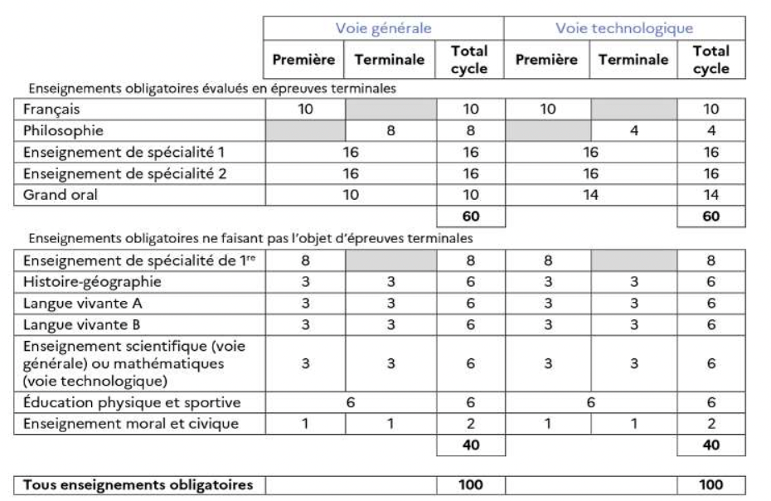
ORGANISATION DE LA VOIE GÉNÉRALE : les coefficients du baccalauréat

Slide 19
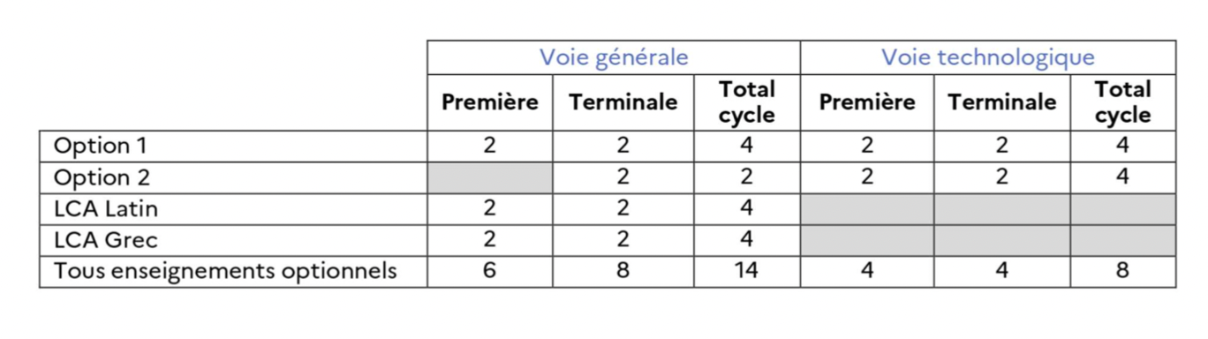
ORGANISATION DE LA VOIE GENERALE : les coefficients du baccalauréat
Les épreuves de rattrapage :
Un élève ayant obtenu une note supérieure ou égale à 8 et inférieure à 10 au baccalauréat peut se présenter aux épreuves de rattrapage : deux épreuves orales, dans les disciplines des épreuves finales écrites (français, philosophie, ou enseignements de spécialité).

Slide 20
BAC TECHNOLOGIQUE

Slide 21

VOIE TECHNOLOGIQUE
CHAQUE FILIÈRE SE CARACTÉRISE PAR UNE SPÉCIALISATION
DANS UN DOMAINE TECHNOLOGIQUE.
AU BACCALAURÉAT, LE POIDS DES DISCIPLINES TECHNOLOGIQUES EST PLUS IMPORTANT QUE CELUI DES DISCIPLINES GÉNÉRALES.
BACCALAURÉATS
SPÉCIFIQUES:
Bac STAV : Sc et techno de l’agronomie et du vivant
Bac STHR Sc et techno Restauration, Hôtellerie
Bac S2TMD Sciences et techniques du théâtre, de la musique et de la danse
Bac STMG Sciences et Technologies du Management et de la Gestion | Bac ST2S Sciences et Technologies de la Santé et du Social | Bac STI2D Sciences et Technologies de l’Industrie et du Développement Durable | Bac STL Sciences et Technologies de Laboratoire | Bac STD2A Sciences et Technologies du Design et des Arts Appliqués

Slide 22
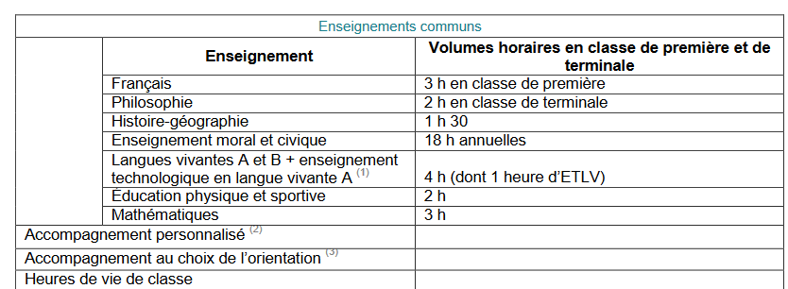
LES ENSEIGNEMENTS COMMUNS

Slide 23
Au lycée Jacob HOLTZER

Slide 24
LE BAC STI2D (SCIENCES ET TECHNOLOGIES DE L'INDUSTRIE ET DU DÉVELOPPEMENT DURABLE) pour ceux qui s’intéressent à l'industrie, à l’innovation technologique et à la transition énergétique, et qui souhaitent suivre une formation technologique polyvalente en vue d’une poursuite d’études.
POURSUITE D’ÉTUDES :
Un BTS
Un BUT
La classe prépa TSI (technologie et sciences industrielles). Réservée aux bacheliers STI2D et STL, elle permet d’intégrer une école d’ingénieurs sans être en concurrence avec les bacs généraux.
Rejoindre une licence sciences de l’ingénieur à l’université (par exemple, électronique, mécanique…), une année de mise à niveau est souvent conseillée.
À NOTER :
4 spécialités pour le bac STI2D
Il faut en choisir une en terminale :
2 spécialités au lycée :
- énergie et environnement
- innovation technologique et éco-conception
architecture et construction
systèmes d'information et numérique

Slide 25
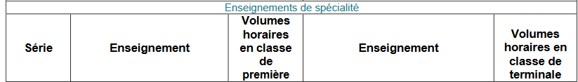
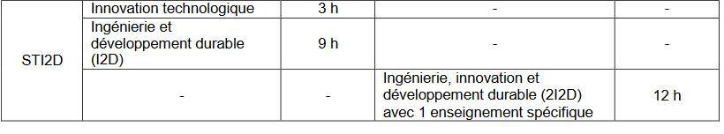
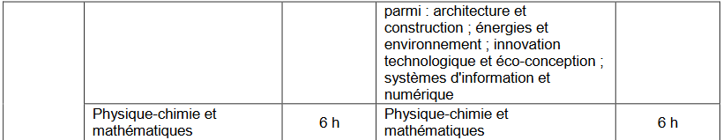
LE BAC STI2D (SCIENCES ET TECHNOLOGIES DE L'INDUSTRIE ET DU DÉVELOPPEMENT DURABLE)

Slide 26
Au lycée Albert CAMUS

Slide 27
LE BAC STMG (Sciences et Technologies du Management et de la Gestion)
Élèves intéressés par la réalité du fonctionnement des entreprises et des organisations, les relations au travail, les nouveaux usages du numérique, le marketing, la recherche et la mesure de la performance, l'analyse des décisions et l'impact des stratégies d'entreprise.
POURSUITE D’ÉTUDES :
BTS et BUT
Filière comptable DCG…
FORMATIONS UNIVERSITAIRES :
1ère année licence administration économique et sociale, droit, communication,
Autres formations,
Préparations aux grandes écoles CPGE économique et commerciale, voie technologique (ECT).
À NOTER :
4 spécialités pour le bac STMG
Il faut en choisir une en terminale :
Mercatique
Ressources humaines et communication
Gestion et finance
Systèmes d’information de gestion

Slide 28
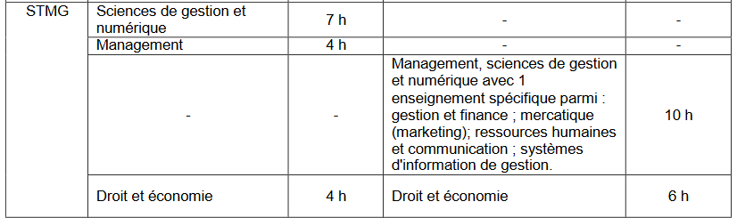
LE BAC STMG (Sciences et Technologies du Management et de la Gestion)

Slide 29
LE BAC ST2S (SCIENCES ET TECHNOLOGIES DE LA SANTÉ ET DU SOCIAL)
POURSUITE D’ÉTUDES :
Les BTS et les BUT des domaines paramédical et social sont la poursuite logique du bac ST2S. On peut y ajouter les BTS esthétique-cosmétique ou encore hygiène propreté-environnement.
Les titulaires des BTS et BUT du domaine social pourront ensuite continuer en licence pro (en 1 an) ou préparer un diplôme d’État (DE).
Le métier de conseiller en économie sociale et familiale nécessite, par exemple, un BTS économie sociale et familiale suivi d’un DE/du même nom. Même chose pour l’éducateur spécialisé qui peut obtenir son DE en 1 an après un BUT carrières sociales, option éducation spécialisée.
À noter : pour les BTS et les BUT du paramédical ( BTS diététique, BUT génie biologique…), de solides connaissances en sciences sont demandées.
Il est aussi possible d’intégrer des écoles paramédicales et des écoles du social pour préparer certains DE directement après le bac, mais, les concours d’entrée étant très sélectifs, il est conseillé de suivre une préparation.

Slide 30
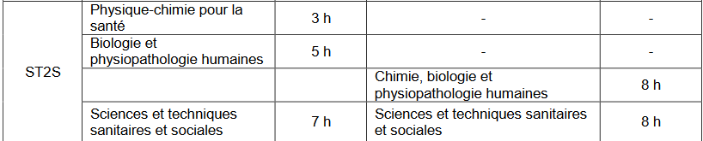
LE BAC ST2S (SCIENCES ET TECHNOLOGIES DE LA SANTÉ ET DU SOCIAL)

Slide 31
Autres bacs technologiques non proposés à Firminy

Slide 32
LE BAC STD2A (SCIENCES ET TECHNOLOGIES DE DESIGN ET DES ARTS APPLIQUES)
Le bac STD2A s'adresse aux élèves désireux d'exercer dans les secteurs du design graphique, du design d'espace, du design de mode, du design de produits, des métiers d'art.
Ce bac intéressera celles et ceux qui sont attirés par les applications de l’art (graphisme, mode, design...) et par la conception et la réalisation d'objets (vêtements, meubles, ustensiles...) ou d'espaces.

Slide 33
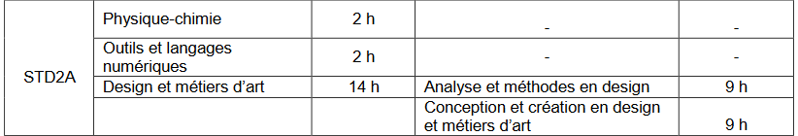
LE BAC STD2A (SCIENCES ET TECHNOLOGIES DE DESIGN ET DES ARTS APPLIQUES)

Slide 34
LE BAC STL (SCIENCES ET TECHNOLOGIES DE LABORATOIRE)
Le bac STL s'adresse aux élèves qui ont un goût affirmé pour la biologie, la physique-chimie, les manipulations et la démarche expérimentale en laboratoire et qui souhaitent acquérir un solide bagage scientifique et technologique.
POURSUITE D’ÉTUDES :
Formés aux manipulations et aux pratiques de laboratoire, les bacheliers STL accèdent en nombre aux BTS ou aux BUT de biologie, de chimie, de l’environnement, du paramédical… De quoi s'insérer professionnellement en 2 ans ou continuer ses études.
Les bacheliers STL avec un bon niveau peuvent rejoindre une classe prépa technologie et biologie (TB) ou technologie, physique et chimie (TPC), qui leur donne accès à certaines écoles d’ingénieurs de biologie ou de chimie.
Autre voie : postuler dans les écoles d’ingénieurs qui recrutent des bacheliers STL. Il faut présenter un solide dossier et s’engager pour 5 ans d’études.
Certaines écoles du paramédical ou de biologie leur sont également accessibles sur concours.

Slide 35
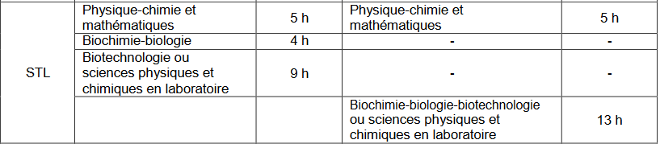
LE BAC STL (SCIENCES ET TECHNOLOGIES DE LABORATOIRE)

Slide 36
ORGANISATION DE LA VOIE TECHNOLOGIQUE :
LES COEFFICIENTS DU BACCALAURÉAT
Les enseignements sur lesquels portent les épreuves obligatoires du baccalauréat technologique ainsi que les coefficients attribués à chacun de ces enseignements sont fixés comme suit pour les séries suivantes : STMG, STS2S, STL, STI2D, STD2A

Slide 37
ORGANISATION DE LA VOIE TECHNOLOGIQUE :
LES COEFFICIENTS DU BACCALAURÉAT
Les épreuves de rattrapage :
Un élève ayant obtenu une note supérieure ou égale à 8 et inférieure à 10 au baccalauréat peut se présenter aux épreuves de rattrapage : deux épreuves orales, dans les disciplines des épreuves finales écrites (français, philosophie, ou enseignements de spécialité).

Slide 38
ORIENTATION ET AFFECTATION APRÈS LA 2nde GT
L’affectation et l‘inscription

Slide 39
PROCESSUS ORIENTATION/ DIALOGUE
En fonction de la décision d’orientation, plusieurs situations seront possibles :
  Passage en 1ère G ou T :
    Orientation affectation en classe de 1ère au lycée Jacob HOLTZER pour la voie générale selon les spécialités choisies
    Orientation et affectation en classe de 1ère au lycée Jacob HOLTZER pour la voie technologique :
      STI2D
  Orientation vers une 1ère Générale ou Technologique proposée par d’autres lycées :
    Autres enseignements de spécialités de la voie générale ou autres spécialités de la voie technologique : STMG, ST2S, STL, STD2A)
  La réorientation vers la voie professionnelle :
    Passage en 1ère d’un baccalauréat professionnel.

Slide 40
PROCESSUS ORIENTATION/ DIALOGUE
En fonction de la décision d’orientation, plusieurs situations seront possibles :
  Passage en 1ère G ou T :
    L’affectation en classe de 1ère :
      L’élève orienté en première générale doit s’inscrire au lycée selon calendrier diffusé aux élèves par les établissements d’accueil
      Pour les enseignements de spécialités non proposés au lycée un dossier de demande de changement d’établissement devra être constitué pour une commission d’affectation. Les affectations seront prononcées dans la limite des capacités d’accueil des établissements.
    L’orientation vers une filière de 1ère technologique (STI2D, STMG, ST2S, STL, …)
      Les élèves devront remplir un dossier d’affectation pour une saisie des vœux dans Affelnet lycée pour la voie technologique.

Slide 41
PROCESSUS ORIENTATION/ DIALOGUE
Réorientation vers la voie professionnelle
DEMANDE D’AFFECTATION EN 1ère PROFESSIONNELLE :
Lors de la phase d’affectation dans la voie professionnelle les 2nde GT se porteront candidat prioritairement en 1ère professionnelle. Ceux ayant déjà doublé la classe de seconde bénéficieront d’une priorité supplémentaire pour ce type de formation. Les vœux des élèves seront saisis dans l’application AFFELNET
DEMANDE D’AFFECTATION EN 2nde PROFESSIONNELLE ou en 1ère année de CAP 2 ans :
Les élèves de 2nde GT peuvent également solliciter une affectation en 2nde professionnelle ou en 1ère année de CAP 2 ans mais ils ne sont pas prioritaires. Ils ne pourront obtenir satisfaction que s’il reste des places une fois les élèves de 3ème affectés. Ces demandes sont déconseillées. Les vœux des élèves seront saisis dans l’application AFFELNET
Chaque élève a la possibilité de formuler jusqu’à 10 vœux.
Remarque: Les demandes pour l’apprentissage doivent s’effectuer directement par les familles auprès des CFA et des entreprises.

Slide 42
PROCESSUS ORIENTATION / DIALOGUE
Réorientation vers la voie professionnelle (Passerelle)
Les dossiers seront remis aux élèves pouvant être concernés par le professeur principal.
Pour remplir ces dossiers, il est fortement conseillé aux élèves de prendre tous les renseignements nécessaires auprès des équipes éducatives (Psy EN, CPE, professeurs principaux).
L’affectation sera notifiée aux élèves début juillet, ils devront s’inscrire dans les lycées début juillet 2025 selon le calendrier diffusé par le Rectorat et les établissements.

Slide 43
PROCESSUS ORIENTATION / DIALOGUE
AFFECTATION VERS UNE AUTRE ACADÉMIE (Déménagement…)
Les élèves souhaitant quitter l’établissement en raison d’un déménagement ou d’un autre motif doivent en informer au plus vite le secrétariat Vie de l’élève du lycée.
Les procédures peuvent être différentes selon les académies de destination.

Slide 44
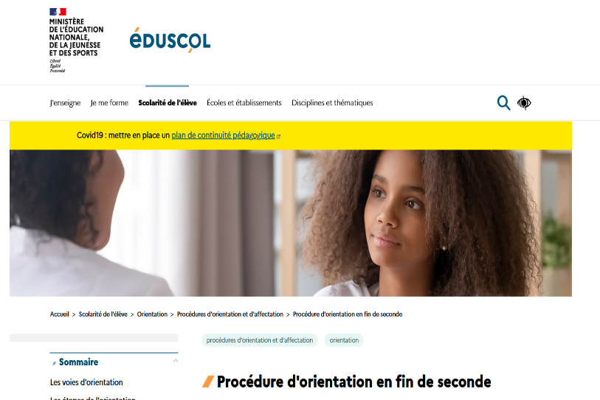
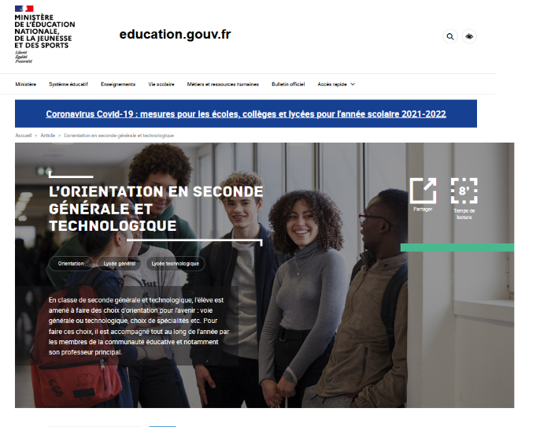
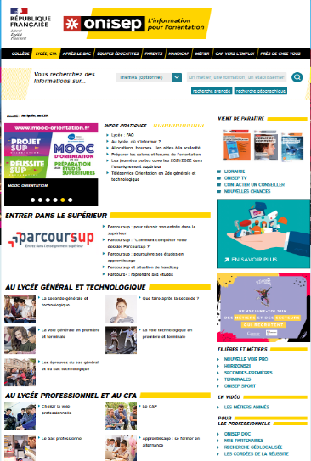

PROCESSUS ORIENTATION / DIALOGUE
    + d’information sur les baccalauréats sur le site de l’ONISEP :
    https://www.onisep.fr/
    Aide à l’orientation sur :
    https://www.education.gouv.fr/l-orientation-en-seconde-generale-et-technologique-307392
    Cité scolaire Jacob HOLTZER
    5, Rue Michelet, 42700 Firminy
    https://jacob-holtzer.ent.auvergnerhonealpes.fr

